Slide 1
Sûreté de Fonctionnement (SdF)
- 1ère partie : généralités -
1 – Introduction
2 – Premières définitions de la SdF
3 – SdF : Concepts de base et terminologie
Première Partie

Slide 2
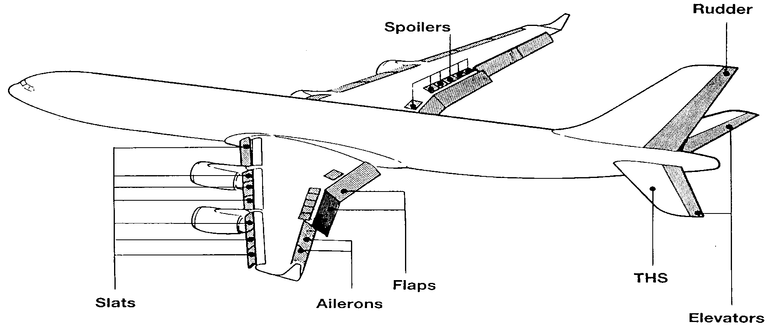
1 – Introduction : exemple de système à hautes exigences de sûreté de fonctionnement : CDVE
Système de Commandes De Vol Électrique (CDVE ) : contrôle la trajectoire avion en appliquant les consignes du pilote (mécanique, électrique) aux surfaces de contrôle
Consigne électrique fournie par le pilote
Calculateur
Spoilers
Equipements
CDV : système de commande-contrôle, embarqué, réparti, temps réel, et critique → démonstration de la sûreté de fonctionnement régie par de sévères normes de certification
Chapitre 1 : Introduction

Slide 3
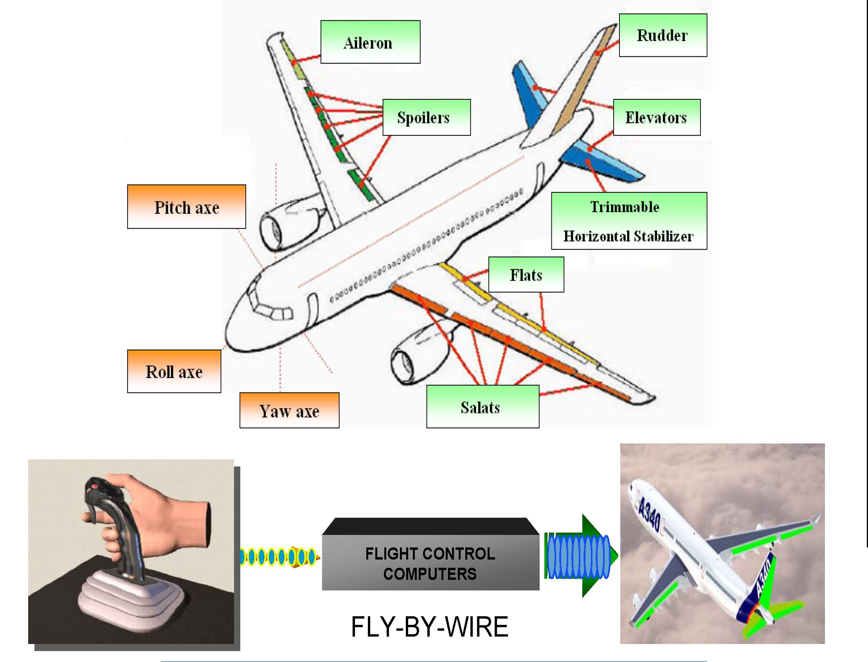
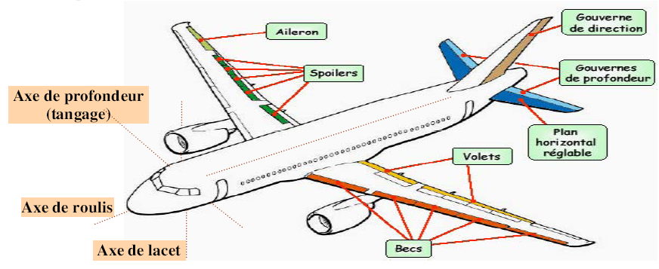
Surfaces de contrôle
Chapitre 1 : Introduction

Slide 4
Surfaces de contrôle : nombre de « vérins » et calculateurs
!
Chapitre 1 : Introduction

Slide 5


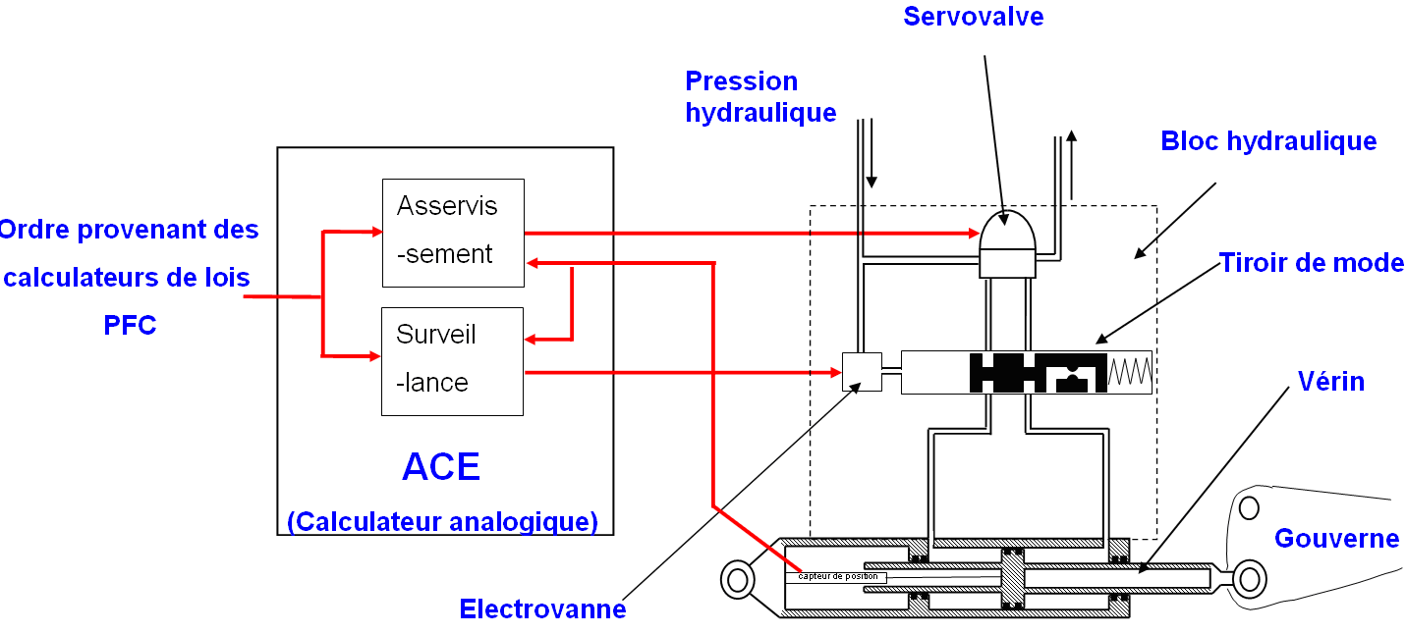
Détails de la "chaîne" de commande-contrôle
!
ELAC 1
Servocommande
Consigne électrique
Commande électrique
ELAC 2
Calculateurs
SEC 1
Retour de position pour asservissement
Mini-manche
SEC 2
Activation hydraulique
SEC 3
ELAC = ELevator and Aileron Computer SEC : Spoilers Elevator Computer
Détails "commande" et "actionneurs" Airbus et Boeing
Chapitre 1 : Introduction

Slide 6
Exemple de l'A320 : 24 asservissements au total
Les différentes couleurs traduisent la Ségrégation des moyens de commande et d’activation des surfaces
1 Aileron
ELAC 1
P1
Pr 1
5 Spoilers
Comp
P2
Pr 2
Capteurs
commande
ELAC 2
surveillance
Consigne
commande
SEC 1
surveillance
commande
SEC 2
surveillance
commande
SEC 3
surveillance
Chapitre 1 : Introduction

Slide 7
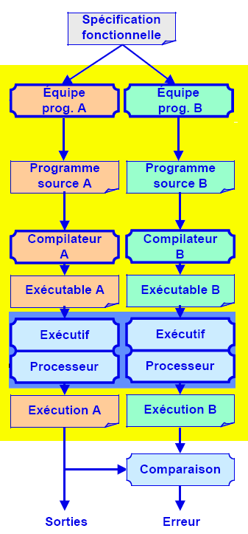
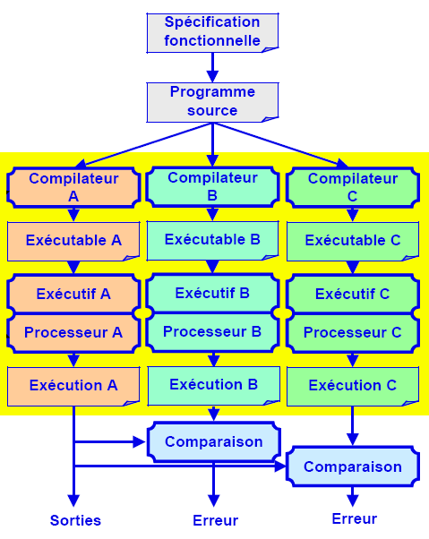
Sûreté de fonctionnement dans les CDVE :
Techniques de tolérance aux fautes : Diversification, redondance
!
La diversification → 2 grands principes de développement
Développement N-autotestables
Développement N-Versions
Chapitre 1 : Introduction

Slide 8
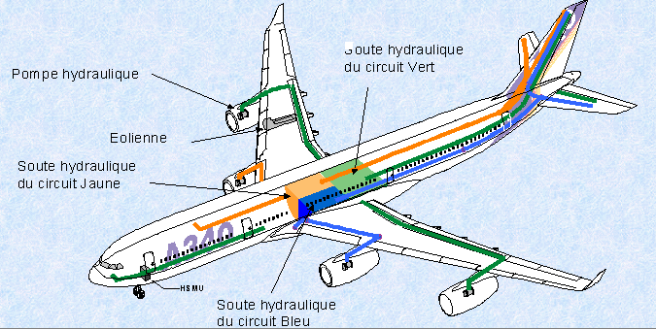
Sûreté de fonctionnement dans les CDVE :
Techniques de tolérance aux fautes
La redondance → plusieurs exemplaires d'un même équipement (S)
s
s
s
s
La ségrégation → répartition géométrique de l’ensemble des ressources redondantes (les "câblages" ne passent pas au même endroit : couleurs ≠
Chapitre 1 : Introduction

Slide 9
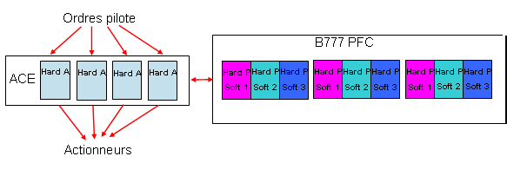
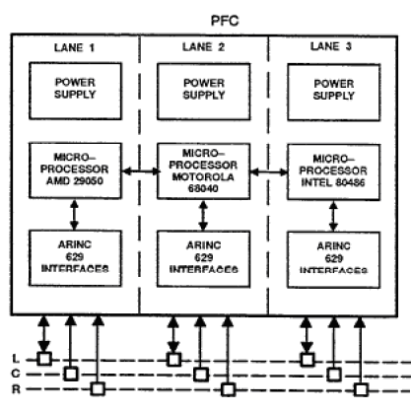
Pratiques industrielles chez Boeing : Briques de base
Boeing : calculateur de base à vote (Triple Modular Redundancy ou TMR )
1 calculateur = 3 chaînes identiques (PFC : Primary Flight Computer), dans une configuration de vote majoritaire
1 chaine = 3 voies de calcul redondantes (Triple Modular Redundancy ou TMR) avec 3 rôles différents :command-monitor-standby.
La voie command est en action - les autres surveillent son fonctionnement. Si elle est déclarée en panne, elle se désengage du triplex et une des 2 autres voies prend la position de voie command.
Processeurs différents, compilateurs différents, mais applicatifs identiques
Pratiques industrielles chez Boeing : Assemblage des Briques de base
Chapitre 1 : Introduction

Slide 10
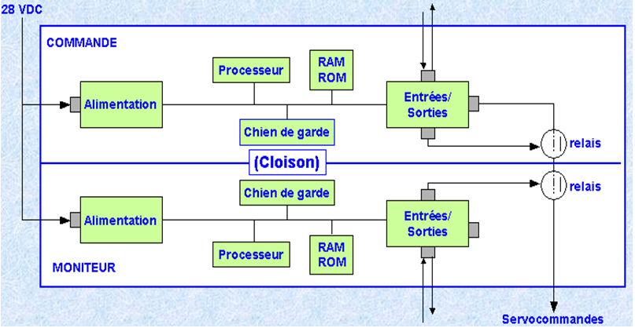
Pratiques industrielles chez Airbus : briques de base
Airbus : calculateur de base à commande/surveillance majoritaire (aussi appelé "commande/moniteur" ou "COM/MON").
1 calculateur (FCC) = 2 unités (ou voies) de calcul (FCGU)
  unité commande (COM) : traitements pour réaliser les fonctions du calculateur
  unité moniteur (MON) : mêmes types d’opérations de son coté
En sortie, comparaisons des valeurs obtenues par chaque unité. Si écart > seuil autorisé, les sorties sont désactivées, le calculateur perd la fonction système considérée, un autre calculateur (initialement en mode stand-by) prend la main.
Matériels identiques, mais Applicatifs et compilateurs différents
Chapitre 1 : Introduction

Slide 11
Pratiques industrielles chez Airbus : Assemblage des Briques de base
A380
M400
PRIM 1
PRIM 2
PRIM 3
FCC 1
FCC 2
FCGU A
Hard 1
Soft 1
FCGU B
Hard 1
Soft 2
FCGU A
Hard 1
Soft 1
FCGU B
Hard 1
Soft 2
FCGU A
Hard 1
Soft 1
FCGU B
Hard 1
Soft 2
FCGU A
Hard 1
Soft 1
FCGU B
Hard 1
Soft 2
FCGU A
Hard 1
Soft 1
FCGU B
Hard 1
Soft 2
SEC 1
SEC 2
SEC 3
FCC 3
FCC 4
FCGU A
Hard 1
Soft 3
FCGU B
Hard 1
Soft 4
FCGU A
Hard 1
Soft 3
FCGU B
Hard 1
Soft 4
FCGU A
Hard 1
Soft 3
FCGU B
Hard 1
Soft 4
FCGU A
Hard 1
Soft 1
FCGU B
Hard 1
Soft 2
FCGU A
Hard 1
Soft 3
FCGU B
Hard 1
Soft 4
BCM
BCM
Chapitre 1 : Introduction

Slide 12
Bilan Architecture systèmes CDVE Airbus et Boeing
 | Airbus | Boeing
Type de redondance | COM/MON + remplacement | Vote majoritaire
Logiciel fonctionnel | 4 (2 PRIM + 2 SEC) | 3 PFC
Matériel | 12 unités NUMERIQUES, 2 types 1 BCM | 9 unités NUMERIQUES, 3 types 4 unités ANA (ASIC), 1 Ultime secours
Glossaire
ACE : Actuators Control Electronics
FCC : Flight Control Computer
FCCs : Flight Control Computer secondary
FCGU : Flight Control and Guidance Unit
FCPC : Flight Control Primary Computer
FCSC : Flight Control Secondary Computer
PA : Pilot Automatic
PRIM : PRIMary System
SEC : SECondary Computer
JAR : Joint Aviation Requirements
FAR : Federal Aviation Regulations
IMA : Integrated Modular Avionics
SAO : Spécification Assistée par Ordinateur. L’atelier SAO est utilisé par l’avionneur pour notamment concevoir les spécifications fonctionnelles de calculateurs.
Scade : même fonction que l’atelier SAO, et est aujourd’hui utilisé uniquement sur le FCSC A340-500/600
SSA : System Safety Assessment : A systematic comprehensive evaluation of an implemented system to show that the relevant safety requirements are met.
Chapitre 1 : Introduction

Slide 13
!
2 – Premières définitions
1. Définition générique
  Partant du constat que depuis toujours beaucoup de systèmes présentent un jour ou l'autre des disfonctionnements, plus ou moins "importants" …
"La sûreté de fonctionnement d'un système
est la propriété (de ce système) qui permet
à ses utilisateurs de placer une confiance justifiée
dans le service qu'il leurs délivre (Laprie 96)".
    Service = comportement du système tel qu'il est perçu par les utilisateurs
      Fonction = ce à quoi le système est destiné
      Comportement = ce que fait le système pour accomplir sa fonction
    Utilisateur = un autre système (physique ou humain) avec lequel il interagit
    Système = tout type de système (physique, logiciel, …, mixte)
    Propriété : comment la formuler, prouver, vérifier, évaluer, garantir ???
    Confiance justifiée : pourquoi ne peut-on pas naturellement avoir confiance, et comment définir et apprécier le "justifié" ???
Chapitre 2 : Premières définitions / 1 – Définition générique

Slide 14
2. Les Systèmes actuels
  2.1. Complexité  et criticité 
  COMPLEXITÉ (nombre et types de composants et de fonctions à assurer) et CRITICITÉ ("coûts" d'une défaillance : économiques, humains, confort, …)
    Interdisciplinarité : nécessité d'utilisation conjointe de théories, modèles et technologies issues de plusieurs domaines
      Ex. : téléphones mobiles (électronique, informatique), engins spatiaux (informatique, hydraulique, mécanique, automatique), biopuces (informatique, électronique, biologie, chimie)
    Répartition : des différentes "fonctions" constituant un système ou une application, sur plusieurs "éléments" matériels/logiciels
    Réactivité : interactions des systèmes avec leurs environnements, pour certains, très inconnus et/ou imprévisibles (ex. : sondes spatiales), et/ou nécessitant des temps de réaction de plus en plus courts
    Criticité : généralement accrue pour les systèmes complexes temps réels
  Impossible de tenir compte de toutes les situations possibles ⇒ besoins de "bonnes" méthodes et outils, d'organisation et de coordination entre tous les acteurs
  Ex. sonde Mars Polar Lander (1999). A la descente, communications coupées comme prévu, mais jamais reprises
    hyp. : déploiement des pieds ⇒ signaux parasites interprétés comme détection du sol ⇒ arrêt des moteurs !
    Parasite normaux, mais dont l’interprétation n'avait pas été prévue pour cette étape (de descente), car lors des tests, les capteurs de sol avaient été mal branchés, et le problème n'était pas apparu
    ⇒ mauvaise conception, suite à une mauvaise configuration de test.
!
Chapitre 2 : Premières définitions / 2 – Les systèmes actuels

Slide 15
!
  2.2. La part du logiciel dans les systèmes
  a) Nature du Logiciel
    Immatériel : pas de coût de production, uniquement de développement
    Très sensible aux erreurs : comportement discontinu du logiciel → un bit à 0 ou 1 (différence minime) peut faire la différence entre succès et catastrophe → pas de zone de tolérance (comme par exemple en mécanique), pas d'interpolation possible.
    Pas d'usure : un logiciel ne s'use pas au sens courant → pas de fatigue, pas de signe avant coureur (genre pneu qui s'use, précision qui diminue, …) → les fautes sont là dès le début et ne sont donc dues qu'à la conception.
    Impossible à tester complètement car combinatoire trop élevée.
    Logiciel basé sur du langage → pas de super-structure naturelle (genre avion : ailes clairement séparées, "par nature", du cockpit, du fait de sa fonction) → la structure d'un logiciel doit y être mise volontairement, par le concepteur.
  Logiciel = première source de défaillance des systèmes informatiques
Chapitre 2 : Premières définitions / 2 – Les systèmes actuels

Slide 16
!
!
!
3. Sûreté de Fonctionnement
  Besoins NON fonctionnels : besoins qui ne sont pas directement liés à l'accomplissement de la mission ou de la fonction du système
      Exemples : lisibilité (d'un code, d'une documentation), maintenabilité, extensibilité, confidentialité, …
  Activité transversale aux différents domaines et étapes de la vie d’un système
  Nombreux points de vues !
    La SdF du logiciel, du matériel, des deux ?
    A quelle « aptitude » du système s'intéresse-t-on davantage :
      être prêt à délivrer un service, ou à assurer la continuité du service ?
      ne pas engendrer d'événements catastrophiques ?
      ne pas permettre de modification ou de divulgation non autorisée d'information ?
  Besoin d'une taxonomie → "orientations" des définitions présentées ici :
    point de vue de l'utilisateur et du service qui lui est rendu
    plutôt SdF "informatique"
Chapitre 2 : Premières définitions / 3 Sûreté de fonctionnement
Notes:
Solution de base à UN Terminal
TERMINAL
Ligne Série
Calculateur Central
INTERFACE Ligne-Calculateur

Slide 17
!
!
3 – SdF : Concepts de base et terminologie
Premier niveau de la taxonomie de la SdF → 3 concepts :
    Les ATTRIBUTS de la SdF : les capacités (aptitudes) auxquelles on s'intéresse
        Fiabilité, disponibilité, …
    Les ENTRAVES de la SdF : ce qui entrave, nuit, s'oppose, gêne, …, la SdF
        Fautes, erreurs, défaillances
    Les MOYENS de la SdF : les différentes méthodes pour améliorer la SdF, et leurs "points" d'application dans le cycle de vie d'un système
        Prévention des fautes, …, tolérances aux fautes
Disponibilité
Fiabilité
Sécurité-innocuité
Attributs
Confidentialité
Intégrité
Maintenabilité
Fautes
Entraves
Erreurs
Défaillances
Prévention des fautes
Tolérance aux fautes
Moyens
Elimination des fautes
Prévision des fautes
Chapitre 3 : Concepts de base et terminologie

Slide 18
!
1. ATTRIBUTS de la sûreté de fonctionnement (dependability)
    Selon les points de vue (ou domaines d'application), on s’intéresse à la CAPACITÉ, ou APTITUDE, du système à :
  Être prêt à délivrer le service ⇨ disponibilité (availability)
  Assurer la continuité du service ⇨ fiabilité (reliability)
  Pouvoir être réparé et évoluer ⇨ maintenabilité (maintainability)
  Ne pas provoquer de catastrophe ⇨ sécurité-innocuité (SAFETY)
  Éviter les divulgations illicites d'informations ⇨ confidentialité (confidentiality)
  Éviter les altérations illicites d'informations ⇨ intégrité (integrity)
  Confidentialité + Intégrité + Disponibilité ⇨ sécurité-immunité (SECURITY)
  (vis-à-vis des actions autorisée)
  SdF par rapport aux fautes externes ⇨ robustesse (robustness)
Remarques :
      Fiabilité : alors que le service est rendu, capacité à le rendre sans discontinuité "illicite" = non autorisé (sans précision sur "autorisé")
      Attributs : primaires, composites, secondaires
      Attributs : complémentaires et antagonistes → choisir un compromis
      Problème de vocabulaire entre les mots anglais et français de certaines notions
Chapitre 3 : Concepts de base et terminologie / 1 – Les Attributs de la SdF
Notes:
Solution de base à UN Terminal
TERMINAL
Ligne Série
Calculateur Central
INTERFACE Ligne-Calculateur

Slide 19
!
2. ENTRAVES de la sûreté de fonctionnement
  2.1. Premières définitions : classification en 3 types corrélés
    DÉFAILLANCE : le service délivré par le système dévie de l’accomplissement de la fonction du système
      "fonction" = ce à quoi le système est destiné, pas nécessairement ce qui a été spécifié
      "déviation" constatée (perçue) par l'utilisateur ≅ simplement un "symptôme", insuffisant en soit pour nécessairement identifier le problème, et encore moins pour le résoudre.
    ERREUR : partie de l'état du système susceptible d'entraîner une défaillance
    FAUTE : cause adjugée ou supposée d'une erreur
Remarques :
    Si on décompose le systèmes en sous-systèmes (composants), la défaillance d'un composant est une faute interne pour le système et une faute externe pour les composants avec lesquels il interagit.
    Concept de "Faute" proche de celui de "panne". Mais "panne" est très orienté matériel, et on ne parle pas de "panne de conception", ou "panne de manipulation"
Cause = faute
Effet = défaillance
FAUTE
externe
SYSTÈME
ERREUR
DEFAILLANCE
service incorrect
FAUTE interne
Service
Chapitre 3 : Concepts de base et terminologie / 2 – Les Entraves de la SdF / 2.1 - Premières définitions
Notes:
Solution de base à UN Terminal
TERMINAL
Ligne Série
Calculateur Central
INTERFACE Ligne-Calculateur

Slide 20
!
  2.2. Définitions récursives : relativité aux "délimitations" considérées
  … Faute 1➔ Erreur 1 ➔ Défaillance 1 … devient … Faute 2 ➔ Erreur 2 ➔ Défaillance 2 …
    Un système peut être "l'utilisateur" d'un autre système :
      tant qu’une erreur n‘atteint pas l'interface avec "l'utilisateur", il n'y a pas de défaillance … du point de vue de l'utilisateur
      quand le système 2, utilisateur du service délivré par le système 1, perçoit une défaillance de ce service, alors cette défaillance du système 1, devient une faute dans le système 2, etc.
    Faute = "là où tout commence" → dépend jusqu'à quel point on veut/peut remonter
      Ex. d'Ariane 5 : on peut dire Faute = overflow d'une variable. Or un overflow ne se produit pas par hasard, mais parce que le programme a mal fonctionné → donc Faute = mauvais programme. Or le programme était parfait pour ce qu'il était censé faire (Système Référence Inertiel Ariane 4), donc problème de mauvaise réutilisation (faute de conception).
    Remonter jusqu'au point où l'on identifie un phénomène INDÉSIRABLE (chose pas faite comme elle aurait dû l'être) qu’on peut ÉVITER ou CORRIGER.
    (c'est vague, mais il est important de ne jamais se laisser enfermer dans un modèle trop restrictif)
défaillance
faute
"utilisateur"
erreurs
système 1
système 2
Chapitre 3 : Concepts de base et terminologie / 2 – Les Entraves de la SdF / 2.2 - Relativité des définitions

Slide 21
!
  2.3. Autres concepts et terminologie associés aux entraves
    Dormance de FAUTE :
      une faute est dormante tant qu'elle ne produit pas d'erreur
      une faute est active dès qu’elle produit une erreur
    Latence d'ERREUR : une erreur est latente (on pourrait aussi dire « dormante ») tant qu’elle n’est pas détectée et qu’elle n’affecte pas le service.
Défaillance
Erreur
Erreur latente
(“dormante”)
Erreur “active”
Faute
Faute dormante
(“latente”)
Faute
active
temps
Chapitre 3 : Concepts de base et terminologie / 2 – Les Entraves de la SdF / 2.3 - Autres concepts
Notes:
Solution de base à UN Terminal
TERMINAL
Ligne Série
Calculateur Central
INTERFACE Ligne-Calculateur

Slide 22
!
    Erreur = "Partie de l'état du système susceptible de causer une défaillance du système " → Toute Erreur ne débouche pas sur une défaillance. Cela dépend de :
      l'existence et utilisation de redondance(s) (intentionnelle ou non)
      de l'activité du Système → une Erreur peut être écrasée, ou jamais "activée"
      la sensibilité des utilisateurs, qui, entre 2 utilisateurs, varie en termes :
        d'attentes (exigences) de Qualité de Service (QoS) : pour l'un, ce sera une nuisance supportable, pour l'autre, ce sera défaillance
        de Sensibilité Temporelle : Granularité Temporelle
        de Phénomène possible d'Accumulation (exemple : capteur + erreurs temporelles)
  Important de définir des seuils acceptables de dégradation du service dans la spécification
Chapitre 3 : Concepts de base et terminologie / 2 – Les Entraves de la SdF / 2.3 - Autres concepts
Notes:
Solution de base à UN Terminal
TERMINAL
Ligne Série
Calculateur Central
INTERFACE Ligne-Calculateur

Slide 23
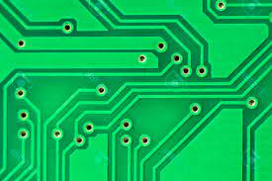
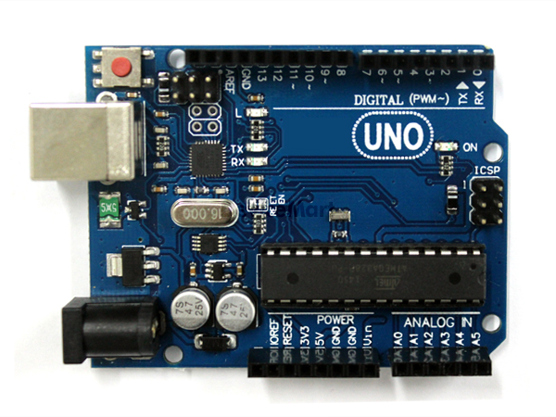
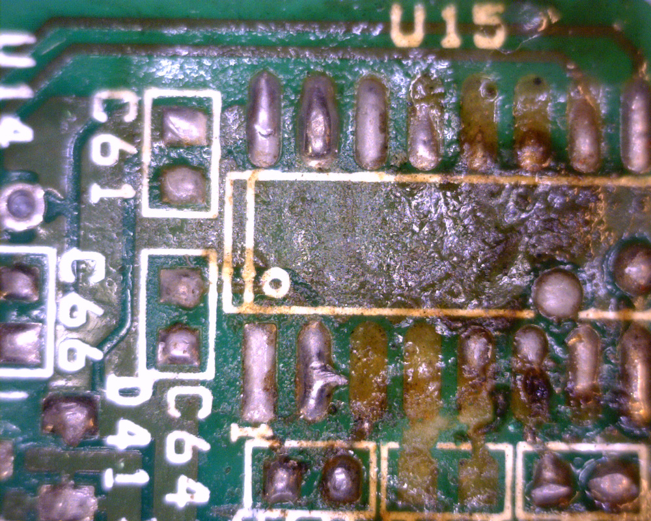
  2.4. Quelques exemples de principes
    Faute physique : un court-circuit
      dans un circuit intégré, la migration d’une piste métallique provoque une modification de la fonction logique → défaillance du circuit
      c’est une faute dormante qui, si on utilise le circuit avec certaines valeurs, provoquera une erreur (valeur erronée), qui peut se propager et provoquer de faux résultats → défaillance du système
    Faute de conception : Bogue
      la défaillance d'un programmeur (instruction erronée) est une faute dormante du programme
      cette faute peut être activée par certaines valeurs des paramètres, provoquant des erreurs, qui peuvent se propager et produire une défaillance du système : le service n'est pas conforme (en valeur ou en date de délivrance)
    Faute de conception : Bombe logique
      un programmeur malveillant introduit une bombe logique : faute dormante
      cette faute peut être activée par certaines conditions spécifiques (ex : une date donnée) provoquant une erreur (ex : formatage disque), qui peut provoquer la défaillance du système
    Divers
      Maladresse des utilisateurs, opérateurs, agents de maintenance → faute d’interaction accidentelle
      Documentation erronée ou incomplète : faute de conception
      Formation insuffisante : faute de conception ?
Chapitre 3 : Concepts de base et terminologie / 2 – Les Entraves de la SdF / 2.4 - Exemples de principes
Notes:
Solution de base à UN Terminal
TERMINAL
Ligne Série
Calculateur Central
INTERFACE Ligne-Calculateur

Slide 24
    Exemple de SEU (Single Event Upset) : rayons cosmiques et ions lourds peuvent provoquer des bit-flips, des collages ou des modifications de circuits
    INTRUSION
      Attaque = faute d’interaction délibérée
      Intrusion = faute interne résultant d’une attaque
Calculateur à bord d’un satellite
Absence de blindage
Rayon
cosmique
Faute de conception
SEU
Vulnérabilité
Faute externe
Faute interne
Système informatique
Pas de test
débordement
Attaque
Vulnérabilité
Intrusion
Faute externe
Faute de conception
Faute interne
Chapitre 3 : Concepts de base et terminologie / 2 – Les Entraves de la SdF / 2.4 - Exemples de principes
Notes:
Solution de base à UN Terminal
TERMINAL
Ligne Série
Calculateur Central
INTERFACE Ligne-Calculateur

Slide 25
!
  2.5. Classification des FAUTES
Fautes ELEMENTAIRES : classification … selon 7 points de vue : l’origine, l’intention, la phase de création, la localisation, la persistance, …
Fautes de développement : créées durant (a) le développement du système, y compris génération des procédures de conduite ou de maintenance, (b) la maintenance en vie opérationnelle
Phase de création
ou d’occurrence
Fautes opérationnelles : surviennent durant les périodes de délivrance du service au cours de la vie opérationnelle
①
Fautes internes : localisées à l’intérieur des frontières du système
Fautes ELEMENTAIRES
Frontières du système
Fautes externes : localisées à l’extérieur des frontières du système et propageant des erreurs à l’intérieur du système par interaction ou interférence
②
Fautes naturelles : dues à des phénomènes naturels, sans intervention humaine directe
Cause phénoménologique
③
Fautes dues à l’homme : résultent d’actions humaines
Chapitre 3 : Concepts de base et terminologie / 2 – Les Entraves de la SdF / 2.5 - Classification des FAUTES

Slide 26
!
Fautes matérielles : ont leur source, ou se manifestent, dans le matériel
Dimension
Fautes logicielles : affectent le logiciel, programmes ou données
④
Fautes malveillantes ou malveillances : introduites par un humain, avec l’objectif
de causer des dommages au système
Fautes permanentes
(de développement,
physiques, d’interaction)
Fautes temporaires
ou transitoires
(physiques, d’interaction)
Intention
⑤
Fautes non malveillantes : introduites sans objectif malveillant
Conditions d’activation reproductibles
Conditions d’activation
NON reproductibles
Fautes accidentelles : créées par inadvertance
Capacité
Fautes délibérées : résultent d’une décision
Fautes furtives
⑥
Fautes d’incompétence : résultent d’un manque de compétence professionnelle ou de l’inadéquation de l’organisation du développement du système
Fautes solides
Fautes
intermittentes
Persistance
Fautes permanentes : dont la présence est continue
⑦
Fautes temporaires ou transitoires : dont la présence est temporellement bornée
Chapitre 3 : Concepts de base et terminologie / 2 – Les Entraves de la SdF / 2.5 - Classification des FAUTES

Slide 27
Fautes COMBINEES : classification … plusieurs dizaines de classes : un exemple avec 25 classes …
Fautes
Phase de création
ou d’occurrence
De développement
Opérationnelles
Frontières du système
Internes
Internes
Externes
Dimension
Logicielles
Matérielles
Matérielles
Matérielles
Logicielles
Cause
phénoménologique
Dues à l’homme
Dues à l’homme
Naturelles
Nat
Naturelles
Dues à l’homme
Dues à l’homme
Intention
Non
Malveillantes
Mal
Mal
Non
Malveillantes
Non
Mal
Non
Mal
Non
Malveillantes
Non
Malveillantes
Malveillantes
Mal
Non
Malveillantes
Capacité
Acc
Dél
Inc
Dél
Dél
Acc
Dél
Inc
Acc
Accidental
Accidental
Acc
Dél
Inc
Délibérées
Délibérées
Acc
Dél
Inc
Persistance
Per
Per
Per
Per
Per
Per
Per
Per
Per
Per
Tem
Per
Tem
Tem
Tem
Per
Tem
Per
Tem
Tem
Per
Tem
Tem
Per
Tem
1
2
3
4
5
6
7
8
9
10
11
12
13
14
15
16
17
18
19
20
21
22
23
24
25
Fautes de développement
Fautes physiques
Fautes d’interaction
Acc: Accidentelles
Del: Délibérées
Inc: Incompétence
Mal: Malveillantes
Nat:naturelles
Per: Permanente
Tem: Temporaires
Chapitre 3 : Concepts de base et terminologie / 2 – Les Entraves de la SdF / 2.5 - Classification des FAUTES

Slide 28
!
  2.6. Classification des DEFAILLANCES
Défaillances en valeur : la valeur de l’information délivrée à l’interface de service (c’est-à-dire, la valeur du service délivré) dévie de l’accomplissement de la fonction du système
Domaine
Défaillances temporelles : l’instant ou la durée de délivrance de l’information à l’interface de service (c’est-à-dire, la temporisation du service) dévie de l’accomplissement de la fonction du système
Détectabilité
Défaillances signalées : le service délivré est détecté comme incorrect, et signalé comme tel
Défaillances
Défaillances non signalées : la délivrance d’un service incorrect n’est pas détectée
Défaillances cohérentes : le service incorrect est perçu identiquement par tous les utilisateurs
Cohérence
Défaillances incohérentes ou défaillances byzantines : certains, ou tous les utilisateurs perçoivent différemment le service incorrect
Défaillances bénignes : les conséquences sont du même ordre de grandeur que le bénéfice procuré par le service délivré en l’absence de défaillance
Conséquences
•
•
•
Défaillances catastrophiques : les conséquences sont incommensurablement différentes du bénéfice procuré par le service délivré en l’absence de défaillance]
Chapitre 3 : Concepts de base et terminologie / 2 – Les Entraves de la SdF / 2.6 - Classification des DEFAILLANCES

Slide 29
!
  Résumé des Critères de Classification des défaillances les plus courants
    Défaillance : définie par rapport aux utilisateurs et non à la spécification du système
    Un système peut défaillir de différentes façons ⇒ modes de défaillance
  Domaines de défaillance
    en valeurs : valeur incorrecte d'un résultat (hors du domaine fixé pour les valeurs "admissibles")
    temporel : service non délivré aux dates (ou délais) prévus → soit en avance (trop tôt), soit en retard (trop tard)
    "silence sur défaillance" = cas particulier de défaillance par arrêt (figement ou silence)
  Sévérité des défaillances
    défaillances bénignes : écart minime entre « coût » des conséquences et « bénéfices » du service
    défaillances catastrophiques : écart … « énorme »
    Criticité = liée au mode de défaillance le plus grave
  Cohérence des défaillances
    Défaillances Cohérentes
    Défaillances Incohérentes (Byzantine ) (les plus dures à détecter !) → Les différents utilisateurs perçoivent des comportements différents  décisions incohérentes
      Aussi appelées (généralement à tort) : défaillances (ou fautes) arbitraires ou malicieuses
Chapitre 3 : Concepts de base et terminologie / 2 – Les Entraves de la SdF / 2.6 - Classification des DEFAILLANCES
Notes:
Solution de base à UN Terminal
TERMINAL
Ligne Série
Calculateur Central
INTERFACE Ligne-Calculateur

Slide 30
  2.7. Types d’exemples concrets
06/80 : Fausses alertes au NORAD (North American Air Defense)
06/81 : Doses excessives de radiothérapie (Therac-25)
01/90 : Téléphone interurbain des USA indisponible pendant 9 h
11/92 : Écroulement du système de communication des ambulances de Londres
06/93 : Blocage des autorisations de cartes bancaires en France pendant un week-end
06/96 : Échec du vol 501 d’Ariane 5
07/97 : Blocage du service de nommage (DNS) d’internet
02/00 : Attaques concertées de Yahoo, Amazon, CNN, E-Bay, …
03/01 : Extorsion de fonds par des groupes de hackers ukrainiens et russes auprès de 40 compagnies US de vente sur le web
…
…
…
….
Chapitre 3 : Concepts de base et terminologie / 2 – Les Entraves de la SdF / 2.7 - Des exemples concrets
Notes:
Solution de base à UN Terminal
TERMINAL
Ligne Série
Calculateur Central
INTERFACE Ligne-Calculateur

Slide 31
!
  2.8. Précisions sur les notions de criticité et de sévérité
  Un système est dit CRITIQUE si une de ses défaillances peut conduire à un événement jugé CATASTROPHIQUE sur le plan humain, économique ou environnemental.
  « Défaillance catastrophique » : “défaillance dont les conséquences sont incommensurablement différentes du bénéfice procuré par le service délivré en l’absence de défaillance” [Laprie et al. 1996].
  Intérêt de cette définition : elle couvre la diversité de points de vue sur le caractère catastrophique, en ramenant son appréciation à l’appréciation de la “distance/écart” entre le service nominal et celui rendu en cas de défaillance.
  Problème de cette définition : abstraite, inutilisable directement sans être précisée par rapport au système auquel on veut l’appliquer.
  D’abord définir la notion de SÉVÉRITÉ ou GRAVITÉ des défaillances : déterminée à partir du classement des conséquences des défaillances sur l’environnement du système. Les modes de défaillance sont ordonnés en niveaux de sévérité, auxquels sont généralement associés des probabilités maximales d’occurrence admissible.
  Nombre, dénomination et définition des niveaux de SÉVÉRITÉS des défaillances et des probabilités associées → variables selon le domaine d’application :
    4 dans l’aéronautique civile : mineure, majeure, dangereuse, catastrophique,
    3 dans la production d’énergie nucléaire : incidents mineurs, incidents, accidents graves,
    4 pour les lanceurs spatiaux : significatif, majeur, grave, catastrophique,
    4 dans l’automobile : mineure, majeure, grave, catastrophique,
    4 dans le ferroviaire : pas de dénominations à notre connaissance.
Chapitre 3 : Concepts de base et terminologie / 2 – Les Entraves de la SdF / 2.8 - Précisions sur criticité et sévérité
Notes:
Solution de base à UN Terminal
TERMINAL
Ligne Série
Calculateur Central
INTERFACE Ligne-Calculateur

Slide 32
  Extrait du guide de la sûreté des systèmes de l’administration fédérale de l’aviation américaine [FAA 2000], décrit le cas de l’aviation civile.
  Le niveau de CRITICITÉ d’un système : se déduit simplement du plus fort niveau de sévérité de ses modes défaillances.
    Là aussi, dénominations et nombre des niveaux de criticité dépendent du domaine
    Ex. : ils sont notés, par ordre décroissant : de A à C dans le nucléaire, de A à D dans l’aéronautique civile, et de SIL 4 à SIL 1 dans le ferroviaire.
!
Dénomination des défaillances | Conséquences des défaillances | Probabilité d’occurrence par heure
Mineure | Réduction non significative de la sécurité de l’avion. Peut inclure : légère réduction des marges de sécurité ou des fonctions, léger accroissement de la charge de travail, quelques inconvénients pour les passagers. | Probable | > 10⁻⁵
Majeure | Réduction significative des marges de sécurité ou des fonctions, ou augmentation significative de la charge de travail de l’équipage, ou inconfort des occupants avec possibilité de blessures. | Rare | comprise entre 10⁻⁵ et 10⁻⁷
Dangereuse | Grande réduction des marges de sécurité ou des fonctions, ou détresse physique ou grande surcharge de travail, ou blessure fatale ou sérieuse pour un relativement petit nombre de passagers. | Extrêmement rare | comprise entre 10⁻⁷ et 10⁻⁹
Catastrophique | Empêche la continuité de la sécurité à l’atterrissage ou en vol: l’avion, les passagers et l’équipage sont perdus. | Extrêmement improbable | < 10⁻⁹
Chapitre 3 : Concepts de base et terminologie / 2 – Les Entraves de la SdF / 2.8 - Précisions sur criticité et sévérité
Notes:
Solution de base à UN Terminal
TERMINAL
Ligne Série
Calculateur Central
INTERFACE Ligne-Calculateur

Slide 33
!
  NORMES DE CERTIFICATIONS !!!!!
    Classes et dénominations : établies par des règlements de certification normalisés, qui sont un processus complexe, induisant un surcoût et ralentissant l’utilisation d’innovations, mais, sont une garantie pour les utilisateurs et l’environnement des systèmes critiques.
      Ex. de normes de certification : DO-178B pour l’aéronautique, NF EN 50128 pour le ferroviaire, et ECSS pour le spatial
    En effet, le caractère critique induit d’importantes contraintes supplémentaires en termes de SdF lors de la conception et du développement de tels systèmes.
    La définition et le respect de ces contraintes ne sont pas laissés sous la seule responsabilité du concepteur. Un organisme tiers établit des règlements pour traduire les exigences des autorités de tutelle du domaine du système en question. Puis cet organisme vérifie et valide (ou invalide), d’une part, l’application des règlements et d’autre part, que le niveau imposé de SdF soit atteint pour le système.
  Au final, pour un système critique, l’objectif principal est d’assurer que le taux d’occurrence d’un événement catastrophique reste inférieur au seuil fixé pour ce système.
Chapitre 3 : Concepts de base et terminologie / 2 – Les Entraves de la SdF / 2.8 - Précisions sur criticité et sévérité
Notes:
Solution de base à UN Terminal
TERMINAL
Ligne Série
Calculateur Central
INTERFACE Ligne-Calculateur

Slide 34
  2.9. Précisions sur les Intrusions
  Intrusion = faute interne résultant d’une attaque (faute externe) et d’une vulnérabilité (faute de conception)
  Qui sont les intrus ?
In
t
rus
i
on
A
tt
a
que
s s
ur
A
tt
a
que
s s
ur
l
e
s
d
onné
e
s
l
e
s
e
rvi
c
e
S
a
ns
Mo
d
i
f
D
es
-
S
a
ns
Mo
d
i
f
D
é
ni d
e
mo
d
i
f
.
c
o
h
éren
t
e
t
ru
ct
io
n
mo
d
i
f
.
c
o
h
éren
t
e
s
er
vic
e
c
o
n
f
i
den
t
i
a
li
t
é
i
n
t
é
gri
t
é
D
is
po
n
ib
i
li
t
é
(e
xcl
u
s
i
vi
t
é
)
i
n
t
é
gri
t
é
D
is
po
n
ib
i
li
t
é
(
o
u
p
éren
n
i
t
é)
1 : Extérieur
☺ Authentification
☺ Autorisation
2 : Utilisateur
☹ Authentification
☺ Autorisation
3 : Utilisateur
privilégié
☹ Authentification
Autorisation
Chapitre 3 : Concepts de base et terminologie / 2 – Les Entraves de la SdF / 2.8 - Précisions sur les intrusions
Notes:
Solution de base à UN Terminal
TERMINAL
Ligne Série
Calculateur Central
INTERFACE Ligne-Calculateur

Slide 35
!
3. MOYENS de la sûreté de fonctionnement
    MOYENS = Méthodes, outils et solutions pour :
"Spécifier, concevoir, réaliser et exploiter des systèmes
où la faute est naturelle, prévue et tolérable." [Laprie et al.]
  3.1 Première taxonomie : 4 classes de moyens regroupées en 2 catégories
    FOURNIR au système l'aptitude à délivrer un service conforme à l’accomplissement de sa fonction
      Prévention des fautes : empêcher, par construction, l'occurrence ou l'introduction de fautes
      Tolérance aux fautes : fournir, par redondance, un service conforme à l’accomplissement de la fonction, en dépit des fautes
    VALIDER le système, pour donner confiance dans cette aptitude
      Élimination des fautes : réduire, par vérification, la présence (nombre, sévérité) de fautes : preuve, test
      Prévision des fautes : estimer, par évaluation, la présence, la création et les conséquences des fautes
Chapitre 3 : Concepts de base et terminologie / 3 – Les Moyens la SdF / 3.1 - Définitions et regroupements des moyens
Notes:
Solution de base à UN Terminal
TERMINAL
Ligne Série
Calculateur Central
INTERFACE Ligne-Calculateur

Slide 36
!
  3.2. Autres regroupements des moyens, selon les objectifs visés
Fourniture
de la SdF :
fournir l'aptitude
à délivrer
un service
de confiance
Analyse
de la SdF :
assurer que les spécifications fonctionnelles
et de SdF sont adéquates, et que le système les satisfait
EVITEMENT des fautes :
viser un système exempt de fautes
ACCEPTATION des fautes :
vivre avec un système comportant
des fautes
Prévention des fautes
●
●
Tolérance aux fautes
●
●
Moyens de la
sûreté de fonctionnement
Elimination des fautes
●
●
Prévision des fautes
●
●
Chapitre 3 : Concepts de base et terminologie / 3 – Les Moyens la SdF / 3.2 - Regroupements selon les objectifs
Notes:
Solution de base à UN Terminal
TERMINAL
Ligne Série
Calculateur Central
INTERFACE Ligne-Calculateur

Slide 37
!
  3.3. Un exemple de Moyen : la tolérance aux fautes
Objectifs : Détection de l'Erreur puis « Recouvrement » de l'Erreur
a) La Détection d'Erreur
  Détection : Basée sur la REDONDANCE & La DIVERSIFICATION (dissemblance)
    De l'information (fautes de transmission, de stockage)
    Du logiciel (fautes de conception)
    Du matériel (fautes physiques)
  Principe : "répliquer" l'entité dont on veut tolérer les défaillances
    Modes de Défaillances non Corrélés (Diversité)
    Si une réplique défaille, l'autre continue de délivrer service correct.
    Permet de repérer l'erreur, et éventuellement de la masquer.
  Redondance de l'information : Reprendre toute ou partie de l'information
    ex. : Codage Binaire → du plus simple « Bit de Parité » … à l'autre Extrême → Duplication
  Redondance Logiciel (fautes de conception)
    Dans le même programme
    Avec des programmes différents : Diversification Fonctionnelle → Plusieurs équipes développent séparément la même fonctionnalité
  Redondance Matériel
    Pour détecter / tolérer des Fautes Physiques
    Sans aucun effet sur les fautes de Conception (Ariane 5)
Chapitre 3 : Concepts de base et terminologie / 3 – Les Moyens la SdF / 3.3 - Exemple : la Tolérance au fautes

Slide 38
!
  b) Le Recouvrement d'Erreur (Error-Recovery)
  3 Grandes Approches de recouvrement : par reprise, par poursuite, par compensation
Recouvrement arrière
Recouvrement avant
Compensation
Point de
reprise
Etat de
reprise
?
Nouvel
État de
reprise
Décision
Service OK
Service OK
Service OK
Chapitre 3 : Concepts de base et terminologie / 3 – Les Moyens la SdF / 3.3 - Exemple : la Tolérance au fautes

Slide 39
!
  Recouvrement par reprise :
    Sauvegarde régulière de l'état du système → "points de reprise"
    Quand Détection d'Erreur : retour en arrière au dernier état sauvé
    Reprise à partir de l'état restauré
  Recouvrement par poursuite :
    But : après détection, rechercher nouvel état acceptable
    Très dépendant de l'application
    A l'extrême : tout arrêter de manière contrôlée ("gracefully") : Possible si l'état "arrêté" est sûr
    Nouvel état souvent en modes dégradés (modes de survie)
    Exemple : Réinitialisation / Relecture de tous les capteurs
  Recouvrement par Compensation / Masquage
    Uniquement possible avec suffisamment redondance
    Défaillance d'un composant compensée par 1 ou plusieurs répliques : soit après détection de l'erreur, soit automatiquement (vote)
  Détails sur masquage par vote majoritaire
    2N+1 répliques permette de masquer N défaillances.
    Suppose les traitements déterministes
    Si les répliques sont à silence sur défaillance : problème grandement simplifié (avec M répliques, on peut tolérer M-1 défaillances)
Chapitre 3 : Concepts de base et terminologie / 3 – Les Moyens la SdF / 3.3 - Exemple : la Tolérance au fautes

Slide 40
Chapitre 3 : Concepts de base et terminologie / 3 – Les Moyens la SdF / 3.3 - Exemple : la Tolérance au fautes

Slide 41
!
  3.4. L'arbre des Moyens
Prévention
de fautes
Traitement d’erreur
[reprise, poursuite, compensation]
Détection d’erreur
[concomitante, préemptive]
Tolérance
aux fautes
Traitement de fautes
[diagnostic, passivation, reconfiguration, réinitialisation]
Rétablissement
Vérification statique
[analyse statique, preuve de théorème, vérification de modèle]
Moyens pour la sûreté de fonctionnement
Vérification
Développement
Diagnostic
Correction
Elimination
des fautes
Vérification dynamique
[test, exécution symbolique, injection de fautes]
Vie opérationnelle – Maintenance préventive ou curative
Évaluation ordinal ou qualitative
[analyse des modes de défaillances, diagrammes de fiabilité, arbre de fautes]
Modélisation
[diagrammes de fiabilité, arbre de fautes, chaînes de Markov, réseaux de Petri stochastiques]
Prévision
des fautes
Évaluation probabiliste ou quantitative
Tests opérationnels
[tests zéro défauts, injection de fautes]
Chapitre 3 : Concepts de base et terminologie / 3 – Les Moyens la SdF / 3.4 - L'arbre des Moyens
Notes:
Solution de base à UN Terminal
TERMINAL
Ligne Série
Calculateur Central
INTERFACE Ligne-Calculateur

Slide 42
!
4 . Points de vue synthétiques sur la SdF
Fourniture
de la sûreté de fonctionnement :
fourniture de l'aptitude à délivrer
un service de confiance
Acceptation des fautes : vivre avec un système comportant des fautes
Disponibilité
Prévention des fautes
Fiabilité
Attributs
Sécurité-innocuité
Tolérance aux fautes
Confidentialité
Intégrité
SdF
Maintenabilité
Moyens
Elimination des fautes
Fautes
Prévision des fautes
Entraves
Erreurs
Défaillances
Analyse
de la sûreté de fonctionnement :
assurance que les spécifications fonctionnelles
et de SdF sont adéquates, et que le système les satisfait
Evitement des fautes : viser à un système exempt de fautes
Chapitre 3 : Concepts de base et terminologie / 4 – Points de vue synthétiques
Notes:
Solution de base à UN Terminal
TERMINAL
Ligne Série
Calculateur Central
INTERFACE Ligne-Calculateur

Slide 43
Sûreté de Fonctionnement (SdF)
- 2ème partie : les MOYENS -
4 – PRÉVENTION des FAUTES
5 – PRÉVISION des FAUTES
6 – ÉLIMINATION des FAUTES
7 – TOLÉRANCE des FAUTES
Deuxième Partie

Slide 44
!
4 – MOYENS de la SDF : La PRÉVENTION des fautes
Objectif de la PRÉVENTION : réduire ou empêcher l'introduction ou l'occurrence de fautes
Comment, pour quelles types de fautes ???
  fautes de conception : méthodes de développement qui minimisent le risque d'introduction de fautes (ex: génie logiciel)
  fautes de fabrication : qualité, vérification
  fautes d'interaction (installation, opération, maintenance) : ergonomie des interfaces, protection, qualité de la documentation, formation, etc.
  fautes externes : isolation, blindage, etc.
  fautes physiques internes : surdimensionnement, qualité, protection, etc.
Note : pour du logiciel, les fautes sont toutes des fautes de « conception »
Chapitre 4 : Moyen de la SdF : La prévention des fautes

Slide 45
!
5 – MOYENS de la SDF : La PRÉVISION
1. Objectifs de la PRÉVISION
    Évaluer présence, création, et conséquences des fautes ou erreurs sur la sûreté d'un système (construit ou à construire)
    Guider la Conception d'un Système à Construire
    Valider / Certifier un Système Construit
2. Concepts et vocabulaire
    Le Mot "risque" est relativement vague ⇒ distinguer :
      l'événement dangereux (en terme de sa probabilité d'occurrence)
      des dégâts conséquents (le coût de l'occurrence),
      de la combinaison des deux.
    Exemple : probabilité de mourir par impacte de météorite ≅ à celle de mourir dans un accident d'avion (selon certains chercheurs …).
    MAIS, en fait la probabilité qu'une météorite tombe est bien plus faible que celle d'un crash d'un avion. Cependant, ce dernier fait beaucoup plus de victimes.
Chapitre 5 : Moyen de la SdF : La prévision / 1 – Objectifs

Slide 46
!
  Probabilité acceptable pour une Défaillance lié à la Gravité des conséquences de l'occurrence de la défaillance (≠ Coût!)
  Gravité de la défaillance : humaine, économique, environnementale
  Criticité = Couple (Gravité, Probabilité Acceptable)
    une criticité par Mode de Défaillance
    niveau de Criticité du Système = LA plus haute des Criticités
  Risque
    "Danger éventuel, plus ou moins prévisible, inhérent à une situation ou à une activité"
  Danger
    "Situation où une personne (ou un pays) est menacé dans sa sécurité, ou, le plus souvent, dans son existence."
    "Ce qui constitue une menace pour la tranquillité ou l'existence même d'une personne (ou d'un pays)."
    "Être EN Danger" ≠ "Être UN Danger"
Chapitre 5 : Moyen de la SdF : La prévision / 2 – Concepts et vocabulaire
Notes:
Solution de base à UN Terminal
TERMINAL
Ligne Série
Calculateur Central
INTERFACE Ligne-Calculateur

Slide 47
!
3. Les méthodes de la PRÉVISION
  2 familles de méthodes
    Évaluations Ordinales (dites Qualitatives) : 2 approches
      Inductives : de causes particulières → vers la défaillance générale
      Déductive : d'une défaillance générale → vers des causes particulières
    Évaluations Probabilistes (dites Quantitatives)
  Différence entre Matériel et Logiciel
    Prévision des Fautes Matérielles → Fautes Basée sur des Phénomènes Physiques
      Théorie bien comprise, largement appliquée en industrie.
      Mesures "stabilisées" : composants identiques lors de la réparation.
    Prévision des Fautes Logicielles (de conception) → Fautes basée sur des phénomènes humains
      Techniques fortement basées sur les Tests ("mesures" spécifiques à chaque logiciel)
      Mesures de "tendance" : car "Réparation" du Logiciel = Nouveau Logiciel.
    Logiciel Embarqué/Enfoui intimement lié au Matériel → Défaillance Matériel ⇒ Besoins Logiciels
Chapitre 5 : Moyen de la SdF : La prévision / 3 – Les méthodes
Notes:
Solution de base à UN Terminal
TERMINAL
Ligne Série
Calculateur Central
INTERFACE Ligne-Calculateur

Slide 48
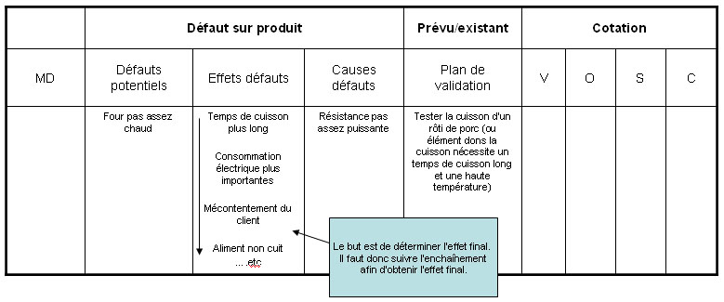
!
  Évaluations Ordinales (Qualitatives)
  AMDE(C) (ou FME(C)A) → Analyse des Modes de Défaillance, de leur Effets, (+Criticité)
    Approche inductive : analyse des modes de défaillance de chaque composant → causes, effets, détection, protection → tout ça sous forme de tableaux
    Standardisée (CEI : Commission Électrotechnique Internationale)
    Limitation : pas de Défaillances Multiples
Chapitre 5 : Moyen de la SdF : La prévision / 3 – Les méthodes
Notes:
Solution de base à UN Terminal
TERMINAL
Ligne Série
Calculateur Central
INTERFACE Ligne-Calculateur

Slide 49
!
  A.d.F : Arbre de Fautes
    Approche Déductive : sous la forme d'un Arbre avec des Branches ET / OU
    Obtention de "Coupes Minimales" = Ensemble d'événements pouvant entraîner l'événement racine. Une coupe minimale n’en contient pas d’autres.
    Étude des coupes → faire apparaître les événement critiques par rapport aux événements indésirables
  A.d.F. et AMDE(C) pour le Logiciel
    Déterminer Fonctions / Objets Critiques
    But : Mise en Place Prévention, mais aussi … de la Tolérance
Sens de Construction
ET
Neige
OU
ET
Perte du Freinage
Perte de l'ABS
Accident
Obstacle
Fuite Liquide de Frein
Chapitre 5 : Moyen de la SdF : La prévision / 3 – Les méthodes
Notes:
Solution de base à UN Terminal
TERMINAL
Ligne Série
Calculateur Central
INTERFACE Ligne-Calculateur

Slide 50
!
  Évaluations Probabilistes (Quantitatives)
  Questions ???
    Que veut-on calculer ? → exemples :
      Fiabilité → Temps moyens jusqu'à la première défaillance (MTFF)
      Disponibilité → Temps moyens entre défaillances (MTBF)
    Quel modèle construit-on ? Sachant que les modèles doivent être : Faciles, Proches de la Réalité et Utilisables pour les calculs.
    Comment calcule-t-on ?
  Modèles pour le Matériel
    Les plus courants : Réseaux de Petri Stochastiques + chaîne de Markov
    Problème général de la Prévision par Modèle :
      Exactitude des Probabilités de départ ….. difficile à obtenir
      Explosion d'états ⇒ nécessité de faire des approximations
  Pour le Logiciel
    Fautes de Conception → quasi impossible à modéliser quantitativement « a priori ».
    Utilisation des résultats de tests pour évaluer le comportement dans les conditions opérationnelles.
    Élimination des Fautes Trouvées : la qualité s'accroît → "Modèle de Croissance de Fiabilité." : Évaluer la quantité de fautes résiduelles.
Chapitre 5 : Moyen de la SdF : La prévision / 3 – Les méthodes
Notes:
Solution de base à UN Terminal
TERMINAL
Ligne Série
Calculateur Central
INTERFACE Ligne-Calculateur

Slide 51
    e) Résumé dans l’arbre des Moyens
Prévention
de fautes
Traitement d’erreur
[reprise, poursuite, compensation]
Détection d’erreur
[concomitante, préemptive]
Tolérance
aux fautes
Traitement de fautes
[diagnostic, passivation, reconfiguration, réinitialisation]
Rétablissement
Vérification statique
[analyse statique, preuve de théorème, vérification de modèle]
Moyens pour la sûreté de fonctionnement
Vérification
Développement
Diagnostic
Correction
Elimination
des fautes
Vérification dynamique
[test, exécution symbolique, injection de fautes]
Vie opérationnelle – Maintenance préventive ou curative
Évaluation ordinal ou qualitative
[analyse des modes de défaillances, diagrammes de fiabilité, arbre de fautes]
Modélisation
[diagrammes de fiabilité, arbre de fautes, chaînes de Markov, réseaux de Petri stochastiques]
Prévision
des fautes
Évaluation probabiliste ou quantitative
Tests opérationnels
[tests zéro défauts, injection de fautes]
Chapitre 5 : Moyen de la SdF : La prévision / 3 – Les méthodes
Notes:
Solution de base à UN Terminal
TERMINAL
Ligne Série
Calculateur Central
INTERFACE Ligne-Calculateur

Slide 52
Chapitre 5 : Moyen de la SdF : La prévision / 3 – Les méthodes
Notes:
Solution de base à UN Terminal
TERMINAL
Ligne Série
Calculateur Central
INTERFACE Ligne-Calculateur

Slide 53
!
6 – MOYENS de la SDF : L'ÉLIMINATION
1. Objectifs de L'ÉLIMINATION de fautes
    Réduire, par vérification, la présence (nombre, sévérité) de fautes : preuve, test
    Donc Éliminer les Fautes le plus tôt possible → 3 classes de méthodes :
      Vérification ….. (exemple d’application : Projet Fil Rouge !!!!!)
      Diagnostic
      Modification
    RAPPEL : Fautes Logiciels = Fautes de Conception
      Fautes présentes dès le début du fonctionnement.
      Fautes introduites tout au long du processus de développement.
      Élimination → Activités à toutes les étapes :
        La spécification répond bien aux besoins
        La conception générale répond bien aux spécifications
        la conception détaillée répond bien à la conception générale
        l'implémentation répond bien à la conception détaillée
    Point essentiel : Trouver la Faute avant de l'éliminer
Chapitre 6 : Moyen de la SdF : L'élimination de fautes / 1 – Objectifs

Slide 54
!
2. Les méthodes de L'ÉLIMINATION par vérification
  Les 2 familles de méthodes
    Techniques Statiques (sans exécution)
      Revues et Inspections : faciles, mais encore trop peu utilisées.
      Analyse Automatique : bien répandue dans les compilateurs.
      Vérification formelle, preuve.
    Techniques Dynamiques (avec exécution)
      L'implémentation doit déjà avoir commencée.
      Technique la plus répandue : le Test
    Comment Trouver les Erreurs
70
65%
60
50
40
% des erreurs
30
20
10%
10%
10%
10
5 %
0
examens des
documents du
logiciels
test
unitaires
tests
d'intégration
évaluations
autres
Chapitre 6 : Moyen de la SdF : L'élimination de fautes / 2 – les méthodes
Notes:
Solution de base à UN Terminal
TERMINAL
Ligne Série
Calculateur Central
INTERFACE Ligne-Calculateur

Slide 55
!
  Techniques Statiques
  Revues et Inspections
    Examens "à la main" des documents produits
    Par plusieurs personnes, indépendantes des auteurs du document.
    Utilisation de "Check-Lists" ("Pense-Bêtes") généraux, ou spécifiques au domaine
    Très peu onéreux (ne coûte que le temps de la réunion) + Très efficaces + Très flexibles (dès le début du processus, sur tout type de doc).
  Analyse Automatique
    Essentiellement sur du code source → donc seulement possible tardivement.
    Évolution : analyse Statique de Modèle dans les AGL (Ateliers de Génie Logiciel)
    Courant dans les compilateur modernes.
    Permet de localiser des fautes potentielles (Code Mort, variables non initialisées, Mesure de Complexité).
  Preuve et Vérification Formelle
    Les programmes ne sont en général pas vérifiables.
    Soit Modèle Simplifiés du Programme (MEF, ≠ Algèbres, …)
    Soit Restrictions Fortes de la Programmation (pour les logiciels critiques).
Chapitre 6 : Moyen de la SdF : L'élimination de fautes / 2 – les méthodes
Notes:
Solution de base à UN Terminal
TERMINAL
Ligne Série
Calculateur Central
INTERFACE Ligne-Calculateur

Slide 56
!
  Techniques Dynamiques (avec exécution) : test / exécution symbolique
  Pourquoi Tester ?
    Parce que l'Erreur est Humaine (et qu'il y a toujours un humain quelque part)
    Pour le logiciel, un des seuls moyens d'évaluer quantitativement la SdF
  Pour révéler une faute, il faut :
    Que la faute soit activée (donc provoque une erreur) par une des entrées de test
    Que l’erreur se propage pour affecter une sortie observable
    Qu’une condition de vérification soit transgressée
  Schéma de principe
  Relation entre domaines d’entrées et de sorties : notions de commandabilité et d’observabilité …. (lien avec l’automatique)
Spec.
Résultat
attendu
OK
Campagne de Test
Entrée de Test
Oracle
système
à tester
Résultat
observé
Erreur
Chapitre 6 : Moyen de la SdF : L'élimination de fautes / 2 – les méthodes
Notes:
Solution de base à UN Terminal
TERMINAL
Ligne Série
Calculateur Central
INTERFACE Ligne-Calculateur

Slide 57
!
  Où tester dans le cycle de vie ?
  Quel que soit le type de cycle de vie retenu, il induit les processus de test associés, en interaction avec le processus de « développement » du logiciel
    Planification des étapes de test associées aux étapes de développement
    Stratégie d’intégration progressive (ex : conception top-down, test bottom-up)
    Règles d’indépendance testeur / développeur (selon étape et criticité du logiciel)
    Règles guidant le choix des méthodes de test à utiliser (selon étape et criticité du logiciel)
    Procédures pour coordonner les processus
  Des documents sont produits pour chaque étape de test : Méthodes de test utilisées + Jeux de test + oracle + Plate-forme de test : machine hôte, émulateur de la machine cible, machine cible, simulateur de l’environnement externe + Autres outils (compilateur, outils de test, moniteurs (drivers) et bouchons (stubs) spécifiquement développés) + Compte-rendu du déroulement des tests
EXPRESSION
DES BESOINS
TESTS DE
RECETTE
Erreur de Spécifications
SPÉCIFICATION
TESTS SYSTÈME
CONCEPTION
ARCHITECTURALE
Erreur de Conception
TESTS
D’INTEGRATION
CONCEPTION
DETAILLEE
Erreur de Codage
TESTS
UNITAIRES
CODAGE
Chapitre 6 : Moyen de la SdF : L'élimination de fautes / 2 – les méthodes
Notes:
Solution de base à UN Terminal
TERMINAL
Ligne Série
Calculateur Central
INTERFACE Ligne-Calculateur

Slide 58
!
  Méthodes de génération des entrées ?
    PB : Exhaustivité impossible → Trouver un échantillon représentatif des entrées.
    représentatif par rapport à quoi ? → Nécessité d'un critère de représentativité pour sélectionner des entrées : critère structurel, critère fonctionnel, autre ?
    Méthodes : statistiques ou déterministes ?
  Tests Déterministes
    Chaque entrée déterminée "à la main"
    Privilégie la qualité sur la quantité
    Difficilement automatisable
    Risque de biais cognitif
  Tests Statistiques
    Méthode (pseudo-) aléatoire de génération des entrées
    Automatisable
    Pas de biais cognitif
    But : éviter des corrélation entre erreurs à révéler et entrées sélectionnées
    Inconvénient : plus long que le test déterministe
Chapitre 6 : Moyen de la SdF : L'élimination de fautes / 2 – les méthodes
Notes:
Solution de base à UN Terminal
TERMINAL
Ligne Série
Calculateur Central
INTERFACE Ligne-Calculateur

Slide 59
!
  critères de sélection des entrées ?
    Test structurel (boite transparente, "glass box")
      De préférence pour composants de petite taille
      Tous les chemins : impossible en pratique
      Critères de Couverture par rapport à la structure : toutes les instructions ? toutes les branches ? tous les chemins ?
    Test fonctionnel (boite noire, "black box")
      Indépendant de la taille du composant
      Choisir les entrées de tests par rapport aux comportements attendus (les fonctions) du système, mais "fonction" du programme difficile à définir et à modéliser
      Critères de Couverture sans modélisation formelle :
        activer toutes les fonctions du système au moins une fois,
        activer toutes les différentes combinaisons d'entrées,
        activer toutes les formes de sortie,
        pousser le système dans ses limites de performance (teste de charge : activer les bornes limites des entrées autorisées, activer toutes les situations critiques prévues dans la spécification)
      Modélisation formelle du Comportement
        beaucoup de possibilités, de formalismes (MEF, RdP, …)
        Critères de couverture défini selon le formalisme : dans une MEF, par exemple, tous les états, les transitions, les chemins, …
Chapitre 6 : Moyen de la SdF : L'élimination de fautes / 2 – les méthodes
Notes:
Solution de base à UN Terminal
TERMINAL
Ligne Série
Calculateur Central
INTERFACE Ligne-Calculateur

Slide 60
Classification des méthodes de test
!
  Classification des méthodes de test
  Critère
    Le modèle synthétise l’information dont on dispose sur le programme à tester.
    Le critère indique comment exploiter cette information au cours du test : il définit un ensemble d’éléments du modèle à activer au cours du test.
  procédé de génération des entrées
    Déterministe : choix sélectif d’entrées pour satisfaire (couvrir) le critère.
    Probabiliste : tirage aléatoire selon une distribution des probabilités d’entrée propre à satisfaire rapidement le critère retenu.
À
MODELE
STRUCTUREL
MODELE
FONCTIONNEL
Á
structurel
fonctionnel
CHOIX SELECTIF
déterministe
déterministe
CHOIX ALEATOIRE
structurel
fonctionnel
statistique
statistique
Chapitre 6 : Moyen de la SdF : L'élimination de fautes / 2 – les méthodes
Notes:
Solution de base à UN Terminal
TERMINAL
Ligne Série
Calculateur Central
INTERFACE Ligne-Calculateur

Slide 61
!
  Comment définir l'Oracle ?
    Observer les sorties et décider si elles satisfont les conditions de vérification → Calcul manuel des sorties attendues, spécifications exécutables, tests dos à dos de versions différentes, contrôle de plausibilité des sorties, ...
  Comment décider de l'issu d'un test ? Critère d'arrêt du test et Notion de Qualité du Test.
    Le but du Test : trouver des fautes (« Erreur observée n'est pas faute trouvée »), mais surtout augmenter notre confiance dans la qualité du produit
    Si (plus) aucune faute trouvée, que conclure ???? programme très bon ou test très mauvais, ou quelque chose entre les deux ?
    Notion de Qualité d'un jeu de tests.
      Arrêt du Test quand la Qualité souhaité atteinte
      Comment mesurer la Qualité ?
        Par rapport à critère de représentativité: par exemple un degré de couverture.
        Encore mieux : en évaluant la sensibilité du test, soit par Injection de Fautes "volontaires" dans le système, soit pour le logiciel, par mutation de programme pour générer des mutants (un bon jeu de test distingue les mutants de l'original)
Chapitre 6 : Moyen de la SdF : L'élimination de fautes / 2 – les méthodes
Notes:
Solution de base à UN Terminal
TERMINAL
Ligne Série
Calculateur Central
INTERFACE Ligne-Calculateur

Slide 62
    d) Résumé dans l’arbre des MOYENS
Prévention
de fautes
Traitement d’erreur
[reprise, poursuite, compensation]
Détection d’erreur
[concomitante, préemptive]
Tolérance
aux fautes
Traitement de fautes
[diagnostic, passivation, reconfiguration, réinitialisation]
Rétablissement
Vérification statique
[analyse statique, preuve de théorème, vérification de modèle]
Moyens pour la sûreté de fonctionnement
Vérification
Diagnostic
Développement
Correction
Elimination
des fautes
Vérification dynamique
[test, exécution symbolique, injection de fautes]
Vie opérationnelle – Maintenance préventive ou curative
Évaluation ordinal ou qualitative
[analyse des modes de défaillances, diagrammes de fiabilité, arbre de fautes]
Modélisation
[diagrammes de fiabilité, arbre de fautes, chaînes de Markov, réseaux de Petri stochastiques]
Prévision
des fautes
Évaluation probabiliste ou quantitative
Tests opérationnels
[tests zéro défauts, injection de fautes]
Chapitre 6 : Moyen de la SdF : L'élimination de fautes
Notes:
Solution de base à UN Terminal
TERMINAL
Ligne Série
Calculateur Central
INTERFACE Ligne-Calculateur

Slide 63
!
7 – MOYENS de la SDF : la Tolérance aux fautes
1. Objectifs et tâches de la Tolérance aux fautes :
  But : fournir par redondance un service conforme aux buts de la fonction, en dépit de fautes
  Tâches essentielles
Prévention
de fautes
Détection d’erreur : concomitante, préemptive
Tolérance
aux fautes
Rétablissement
Moyens pour la SdF
Élimination des fautes
Traitement de fautes : éviter la réactivation des fautes : diagnostic, passivation, reconfiguration, réinitialisation
Traitement d’erreur (recouvrement) : empêcher la propagation de l’erreur avant production d’une défaillance : reprise, poursuite, compensation
Prévision des fautes
Défaillance
Erreur latente
Erreur
Faute dormante
Faute active
Faute
Chapitre 7 : Moyen de la SdF : La tolérance aux fautes / 1 – Objectifs

Slide 64
!
2. Notions de modèle de fautes et hypothèse de fautes
  Quelles fautes cherche-t-on à traiter et quels sont leurs effets (erreurs) ?
  Exemples vis-à-vis de fautes physiques
    Arrêt sur défaillance
    Omissions
    Erreurs en valeur
  Exemples vis-à-vis de fautes du logiciel
    Erreur de conception
    Erreur de codage
    Erreur de ressources
L’erreur conduit à l’arrêt du composant
→ basculement sur un composant identique correct
L’erreur conduit à la perte d’un message
→ protocole de répétition ou de diffusion fiable
L’erreur conduit à l’altération d’une valeur en sortie
→ mécanisme de compensation d’erreur
Faute de conception par rapport aux spécifications
→ diversification
Faute de programmation
→ diversification
Défaut de ressource
→ ré-exécution sur autre support d’exécution
Chapitre 7 : Moyen de la SdF : La tolérance aux fautes

Slide 65
!
3. Traitement de faute : éviter qu’une faute ne produise à nouveau des erreurs
  Identifier la faute = diagnostic :
    Activer (de façon contrôlée) les fautes plausibles, et comparer les erreurs obtenues avec celles attendues pour les fautes connues → programme de diagnostic
    Le diagnostic peut échouer, par ex. :
      fautes « douces » : assimilées à une faute transitoire
      programme de diagnostic insuffisant : à améliorer
  Puis, en cas de faute interne permanente ou de faute dure :
    éliminer le sous-système défaillant : passivation
    mettre le système en mode dégradé : reconfiguration
  Et ensuite :
    réparer ou corriger le sous-système : réparation
    remettre le système en mode nominal : reconfiguration
  Et enfin propager la correction à des systèmes analogues
Il faut parfois faire le traitement de faute avant de recouvrer les erreurs
Chapitre 7 : Moyen de la SdF : La tolérance aux fautes

Slide 66
Rappel
4. La Détection d'Erreur
  Détection : Basée sur la REDONDANCE & La DIVERSIFICATION (dissemblance)
    De l'information (fautes de transmission, de stockage)
    Du logiciel (fautes de conception)
    Du matériel (fautes physiques)
  Principe : "répliquer" l'entité dont on veut tolérer les défaillances
    Modes de Défaillances non Corrélés (Diversité)
    Si une réplique défaille, l'autre continue de délivrer service correct
    Permet de repérer l'erreur, et éventuellement de la masquer
  Redondance de l'information : Reprendre toute ou partie de l'information
    ex. de codage Binaire : du plus simple « Bit de Parité » … à l'autre Extrême → Duplication
  Redondance Logiciel (fautes de conception)
    Dans le même programme
    Avec des programmes différents : Diversification Fonctionnelle → Plusieurs équipes développent séparément la même fonctionnalité
  Redondance Matériel
    Pour détecter / tolérer des Fautes Physiques
    Sans aucun effet sur les fautes de Conception (Ariane 5)
Chapitre 7 : Moyen de la SdF : La tolérance aux fautes / 4 – La détection d'erreurs
Notes:
Solution de base à UN Terminal
TERMINAL
Ligne Série
Calculateur Central
INTERFACE Ligne-Calculateur

Slide 67
  Exemples de détection par contrôle de vraisemblance
    Contrôle par matériel
      adresse inexistante ou interdite
      instruction ou commande inexistante ou interdite
      dépassement de durée (watchdog)
      violation de code détecteur d’erreur
    Contrôle par logiciel
      contrôle sur les valeurs (absolues, relatives, fourchettes) et le format des résultats
      contrôle sur l’ordre et les instants des événements
    Programmes de test : périodiques, sur demande, …
  Exemple de détection par comparaison : comparer les résultats (dates, valeurs) de plusieurs exécutions choisies pour qu’une faute éventuelle produise des erreurs différentes
    faute physique interne : exemplaires identiques + comparaison bit-à-bit
    faute physique externe : exemplaires similaires + comparaison bit-à-bit
    faute de conception (matériel ou logiciel) ou d'interaction : exemplaires diversifiés + comparaison "intelligente"
Chapitre 7 : Moyen de la SdF : La tolérance aux fautes

Slide 68
!
  Notion de composant autotestable
    L’ajout de capacités de détection d’erreur à un composant conduit à la notion de composant autotestable (self-cheking component)
    Cette notion peut s’appliquer à des composants logiciels et matériels
inputs
outputs
function
controller
errors
Commentaires
  Avantage: limitation de la propagation d’erreur → zone de confinement (error confinement area)
  Composant autotestable + couverture 100% → composant à silence sur défaillance (fail silent component).
  Approche récursive: contrôleur = composant autotestable
Chapitre 7 : Moyen de la SdF : La tolérance aux fautes

Slide 69
Rappel
5. Le Recouvrement d'Erreur (Error-Recovery)
  3 Grandes Approches de recouvrement : par reprise, par poursuite, par compensation
Recouvrement arrière
Recouvrement avant
Compensation
Point de
reprise
Etat de
reprise
?
Nouvel
État de
reprise
Décision
Service OK
Service OK
Service OK
Chapitre 7 : Moyen de la SdF : La tolérance aux fautes / 5 – Le recouvrement d'erreurs
Notes:
Solution de base à UN Terminal
TERMINAL
Ligne Série
Calculateur Central
INTERFACE Ligne-Calculateur

Slide 70
Rappel
  Recouvrement par reprise :
    Sauvegarde régulière de l'état du système → "points de reprise"
    Quand Détection d'Erreur : Retour en arrière au dernier état sauvé
    Reprise à partir de l'état restauré
  Recouvrement par poursuite :
    But : après détection, rechercher nouvel état acceptable.
    Très dépendant de l'application
    A l'extrême : tout arrêter de manière contrôlée ("gracefully") : possible si l'état "arrêté" est sûr
    Nouvel état souvent en modes dégradés (modes de survie)
    Exemple : Réinitialisation / Relecture de tous les capteurs.
  Recouvrement par Compensation / Masquage
    Uniquement possible avec suffisamment redondance
    Défaillance d'un composant compensée par 1 ou plusieurs répliques : soit après détection de l'erreur, soit automatiquement (vote)
  Détails sur masquage par vote majoritaire
    2N+1 répliques permette de masquer N défaillances.
    Suppose les traitements déterministes
    Si les répliques sont à silence sur défaillance : problème grandement simplifié (avec M répliques, on peut tolérer M-1 défaillances)
Chapitre 7 : Moyen de la SdF : La tolérance aux fautes / 5 – Le recouvrement d'erreurs
Notes:
Solution de base à UN Terminal
TERMINAL
Ligne Série
Calculateur Central
INTERFACE Ligne-Calculateur

Slide 71
Sûreté de Fonctionnement (SdF)
- 3ème partie : Exemples et compléments -
8 – Exemple de tolérance au fautes (TaF) pour réseau de communication des CDVE
9 – Exemples d’architectures et de stratégies de TaF
10 – MESURES de base : exemples
11 – INJECTIONS de FAUTES : moyen expérimental de validation de Taf

Slide 73
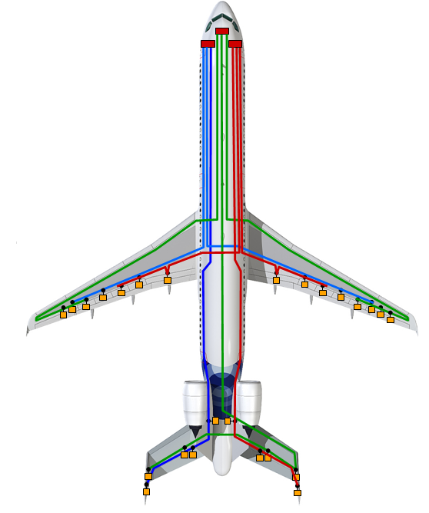
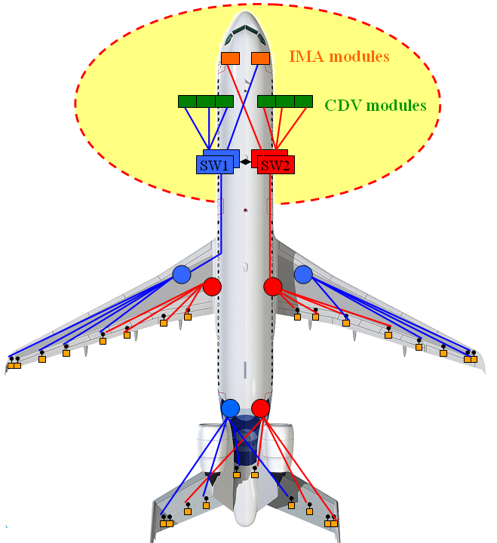
8 – Exemple de tolérance au fautes (TaF)
pour réseau de communication des CDVE
Systèmes de Commandes De Vol Electrique (CDVE ) : contrôler la trajectoire avion en appliquant les consignes du pilote aux surfaces de contrôle
CDVE = système de commande-contrôle, embarqué, réparti, temps réel, et critique → démontrer la sûreté de fonctionnement est régie par de sévères normes de certification.
Proposer des architectures alternatives:
  Recours aux médias numériques
  Distribution de l’intelligence
Chapitre 8 : Exemple de TaF pour réseaux de CDVE

Slide 74
1. Problématique et expression des BESOINS
Spécifier une architecture de communication avec des bus numérique
Concevoir un protocole de communication qui assure :
  L’intégrité des valeurs des données échanges entre calculateurs, capteurs, actionneurs : Safety
  L’intégrité temporelle des données échangées : Vivacity
Satisfaire les contraintes de criticité imposées par les réglementations avioniques → objectif d’intégrité de haut niveau = Taux d’occurrence de l'événement indésirable < 10⁻⁹/h
Introduire des éléments intermédiaires (actifs, tel que switch) dans le système de communication
Aileron
Spoilers
Ensemble de calcuateurs
Transmission de la consigne
Consigne
électrique
Capteur
Bus numériques de communication
Retour de position pour asservissement
Spoilers
Capteur
Safety
Vivacity
Aileron
10⁻⁹ f/h
Chapitre 8 : Exemple de TaF pour réseaux de CDVE / 1 - Problématique

Slide 75
2. Expression des Contraintes
Contraintes d’intégrité
  Eviter l’embarquement
  Eviter le non rafraîchissement
  d’un nombre X de surfaces durant un temps T
Contraintes de débit et de taux de rafraîchissement des données
  Chaque servocommande doit être rafraîchie toutes les 10 ms
  Débit nominal du bus de communication = 1 Mbits/s
  Trame de données ~= 100 bits
Politiques adoptées par le protocole
  Réutilisation de la donnée précédente en cas de non-rafraîchissement (exp. Protocole ARINC)
  Déclaration du bus de communication en panne en cas de 3 non rafraîchissements consécutifs
Objectif d’intégrité de haut niveau (dans le cas de X =1)
  Taux de non détection de 3 trames erronées par une servocommande < 10⁻⁹ /h
Technique classique de détection des
erreurs de transmission : CRC ???
Chapitre 8 : Exemple de TaF pour réseaux de CDVE / 2 - Contraintes

Slide 76
3. Analyse des types de risques à couvrir (par le protocole)
2,6.10⁻⁸⁰ /h
Critères d’évaluation utilisés pour tous les types de risques
Trame de 100 bits
CRC à 16 bits
Distance de hamming = 5
Taux de défaillance d’un composant = 10⁻⁵/h
BER = 10⁻⁸/bit
Risques associés au bruit
  Bruit intrinsèque des composants -> en général, une inversion de bit
  Le taux d’occurrence associé est le BER
2,4. 10⁻¹⁸ /h
Risques associés aux défaillances du câblage
  Perturbations électromagnétiques -> erreurs en rafale
  Rupture ou court-circuit d’un connecteur ou d’un câble -> risque plus important -> plusieurs trames successives
  peuvent être erronées
Risques associés aux défaillances des éléments intermédiaires
  Eléments passifs : */ Amplification d’un signal avant retransmission
  */ Stockage temporairement les données reçues
  Eléments actifs : Traitement local des données
    Risques : Non couvert par le CRC -> Toute défaillance peut se traduire par la transmission de données
    erronées non détectées -> Nécessité de compléments de codage
Risques équivalent à
un défaut de câblage
3,4. 10⁻³⁶ /h
Compléments de codage
efficaces
Vivacité du systéme
de CDV
10⁻⁹ f/h
Chapitre 8 : Exemple de TaF pour réseaux de CDVE / 3 – Analyse de risques

Slide 77
9 – TaF : exemples d’architectures et de stratégies
1. Architecture duplex
  Sorties du primaire P : considérées correctes tant qu’un crash n’a pas été détecté
  Si un crash est détecté, on considère que le composant P est à silence sur défaillance, c’est-à-dire sans propagation d’erreur. Ceci impose :
    que toute erreur interne est confinée dans P (idem S)
    un protocole de surveillance signalant à S le crash de P
2. Architecture TMR (Triple Modular Redundancy)
  Les entées sont identiques : valeurs et séquence d’entrée
  Le crash est considéré comme une absence de réponse
  Parmi les réponses fournies, la valeur majoritaire est considérée comme le résultat correct
  Si les composants sont identiques, le vote est une comparaison
  Si les composants sont diversifiés, le vote est un algorithme de décision
crash
P
S
basculement
P
S
crash
C1
C2
C3
X
Y
Y
V
Y
Fonctionnement
normal
Source : Jean-Charles FABRE - Professeur à l'INP de Toulouse
Chapitre 9 : TaF : exemples d’architectures et de stratégies / Duplex et TMR

Slide 78
3. Stratégie/mécanismes de tolérance aux fautes PHYSIQUES, dans un principe de Client - Serveur
    M1: disques miroir
    M2: réplication passive
    M3: réplication semi-active
    M4: réplication active
requête
client
réponse
client
client
client
requête
réponse
requête
réponse
requête
réponse
Prim
Leader
point de
reprise
Copie requête
Backup
Follower
serveur
serveur
serveur
serveur
M1
M2
M3
M4
Source : Jean-Charles FABRE - Professeur à l'INP de Toulouse
Chapitre 9 : TaF : exemples d’architectures et de stratégies / Miroirs pour Clients-serveurs

Slide 79
3.1. M1 - Disques Miroir :
  Principe : les processus d’application traitent des requêtes des clients et sauvegardent l’état courant des calculs (points de reprise) sur des disques miroirs :
    les points de reprise sont écrits sur les deux disques simultanément
    lors de la remise en service, le processus relit son contexte sur disque
  Remarques
    Si UNE seule unité de traitement est utilisée : la réparation doit être finie avant de redémarrer le service opérationnel → interruption de service pendant la durée de réparation
    Si PLUSIEURS unités ont accès au support de mémoire stable : redémarrage d’un service opérationnel avant terminaison de la réparation
client
client
client
requête
réponse
Crash
lecture
point de reprise
serveur
serveur
serveur
Source : Jean-Charles FABRE - Professeur à l'INP de Toulouse
Chapitre 9 : TaF : exemples d’architectures et de stratégies / Miroirs pour Clients-serveurs

Slide 80
3.2. M2 - Réplication passive : Principes
  Principe :
    Chaque processus d’application (primaire) possède un processus
    de secours (secondaire) sur un site distinct de celui du primaire
    Le processus primaire effectue le traitement des requêtes des clients et transmet périodiquement une image de son état au secondaire
    Le secondaire met à jour son état (contenu de ses variables) sur réception des points de reprise
    Seul le primaire retourne une réponse au client
  Commentaires
    Hypothèse de base : toute réponse à une requête est correcte.
    Notion de silence sur défaillance → composant autotestable + couverture de détection de 100%
    Un point de reprise implique la capture d’un état complet pour la reprise après basculement (processus + exécutif)
    La détection correspond à une surveillance mutuelle
    Durée d’interruption de service : due à la restauration d’un service actif
client
requête
réponse
Prim
point de
reprise
Backup
serveur
client
requête
réponse
Crash
Prim
Backup
serveur
Source : Jean-Charles FABRE - Professeur à l'INP de Toulouse
Chapitre 9 : TaF : exemples d’architectures et de stratégies / Miroirs pour Clients-serveurs

Slide 81
3.3. M3 - Réplication semi-active
  Principe :
    Chaque processus d’application (primaire) possède un processus de secours (secondaire) sur un site distinct de celui du primaire
    Le processus primaire effectue le traitement des requêtes de ses clients et transmet la requête qu’il vient de traiter, au secondaire
    Le secondaire traite à son tour la requête pour mettre à jour son état
    Seul le primaire retourne une réponse au client
  Remarques :
    Hypothèse de base : toute réponse à une requête est correcte.
    Notion de silence sur défaillance → composant autotestable + couverture de détection de 100%
    Il n’y a pas de point de reprise : l’état est reconstruit par le traitement de la requête
    La détection correspond à une surveillance mutuelle
    Durée d’interruption de service : due au seul changement de mode
client
requête
réponse
Leader
Copie requête
Follower
serveur
client
réponse
requête
Crash
Leader
Follower
serveur
Source : Jean-Charles FABRE - Professeur à l'INP de Toulouse
Chapitre 9 : TaF : exemples d’architectures et de stratégies / Miroirs pour Clients-serveurs

Slide 82
3.4. M4 - Réplication active et vote majoritaire : Principes
  Principe :
    Chaque processus d’application est répliqué en 3 exemplaires sur des sites distincts.
    Les 3 répliques reçoivent des requêtes au travers d’un système de communication de groupe et effectuent le traitement correspondant
    Chaque réplique transmet une réponse au client qui effectue un vote majoritaire :
    la défaillance d’un processus est détectée par l’absence de réponse
    une erreur de valeur sur l’une des réponses est détectée par vote majoritaire
  Remarques :
    Diffusion des requêtes d’entrée :
    Toutes les requêtes, quelle que soit leur source, doivent être reçues dans le même ordre
    Une copie de chaque requête est reçue par toutes les répliques, ou aucune n’en reçoit
    Les copies doivent être déterministes : les mêmes entrées produisent les mêmes sorties
    La décision:
    Répliques identiques : vote bit-à-bit
    Répliques similaires : algorithme de décision
requête
client
réponse
serveur
Source : Jean-Charles FABRE - Professeur à l'INP de Toulouse
Chapitre 9 : TaF : exemples d’architectures et de stratégies / Miroirs pour Clients-serveurs

Slide 83
10 – MESURES de base : exemples
1. Quelques attributs, symboles et estimateurs :
  Fiabilité (Reliability) : mesure de la délivrance continue d’un service correct, donc du temps jusqu’à défaillance
  Disponibilité (Availability) : mesure de la délivrance d’un service correct par rapport à l’alternance « service correct – service incorrect », donc de la succession des défaillances et des restaurations
  Des exemples d’acronymes / symboles
    MTFF : Mean Time to First Failure, MTTF : Mean Time To Failure
    MTBF : Mean Time Between Failures
    MTTR : Mean Time to Repair
  Des estimateurs statistiques (moyennes arithmétiques)
    N(0) : nb de systèmes de l’échantillon
    N(t) : nb de systèmes non défaillants à l’instant t
    N1(t) : nb de systèmes n’ayant pas défaillis depuis l’instant initial
Source : Jean-Charles FABRE - Professeur à l'INP de Toulouse
Chapitre 10 : MESURES de base : exemples

Slide 84
2. Mesures / estimateurs statistiques
  Fiabilité (Reliability):
  R(t) = probabilité {S non défaillant sur [0,t]}
  Fonction non croissante sur [0, ∞[
  Estimateur statistique de R(t) = N₁(t)/ N(0)
  Calcul des MTTF et MTTR :
MTTF= ∫₀∞ R(t) dt MTTR=∫₀∞ M(t) dt
4. Notion de COUVERTURE : efficacité de la tolérance et fautes
  Notion de couverture C= Prob {traitement correct | erreur}
  Sachant qu’il y a eu une erreur, quelle est la probabilité d’obtenir un traitement correct ?
  Supposons qu’il y ait 10 erreurs dans un système parfaitement observable, ou bien que l’on ait injecté 10 fautes qui ont été activées et ont conduit à 10 erreurs :
        • si on détecte 10/10 alors C=1 (100% de résultats corrects)
        • si on détecte 9/10 alors C=0.9 (90% de résultas corrects)
Nb de systèmes n’ayant
pas défaillis depuis t₀
Nb total
de systèmes
Source : Jean-Charles FABRE - Professeur à l'INP de Toulouse
Chapitre 10 : MESURES de base : exemples

Slide 85
11 – Injections de fautes : moyen expérimental de validation de Taf
Les mécanismes de tolérance aux fautes sont à la fois
    Faillibles (fautes de conception et/ou de réalisation)
    Conçus pour traiter des entrées spécifiques : les fautes !
  → leur vérification est essentielle !
1. Injection de fautes
  Simulation des fautes, ou plutôt de leurs effets, les erreurs
    physiques : bit-flip
    du logiciel : mutation d’instruction
  Cibles : un composant logiciel équipé de son mécanisme de TAF
    Boite blanche : visibilité structurelle (comment il est fait) et comportementale (comment il agit/réagit)
    Boite noire : aucune connaissance, seules les interfaces sont visibles
  Types d’injection :
    niveau physique : stuck-at
    modèle (ex. : VHDL)
    par logiciel (SWIFI)
  Problèmes :
    Représentativité des fautes
    Observation et analyse des résultats
Chapitre 11 : Injection de fautes pour Validation de la Taf
Source : Jean-Charles FABRE (Professeur à l'INP de Toulouse) et Jean ARLAT (Direteur de recherche au CNRS)

Slide 86
3. Les techniques d'injection de fautes
Injection au niveau :
Nœuds
tâche
instructions
mémoires
Registres
Injection au niveau :
système
niveau RTL
porte logique
circuit
SYSTÈME CIBLE
Modèle
Prototype
M
O
Y
E
N
Logique &
Information
injection
en simulation
injection
en logiciel
Physique
injection
physique
Injection au par :
ions lourds : non « répétable »
coupure des métallisations par laser : non « répétable » et destructif
perturbations EM : non « répétable »
altération des niveaux logiques (au niveau broches des CI)
altération des niveaux d’alimentation : non « répétable » et destructif
Chapitre 11 : Injection de fautes pour Validation de la Taf
Source : Jean-Charles FABRE (Professeur à l'INP de Toulouse) et Jean ARLAT (Direteur de recherche au CNRS)

